Slide 1



#US010 As an Authenticated User, I want to update my own data
Grupo 6 – Sprint 01
André Silva
Andreia Alferes
Inês Lourenço
João Marques
Juliano Ventura
Lino Ribeiro
Luís Paiva
Marta Silveira
Ricardo Amorim
Salomé Pereira

Slide 2
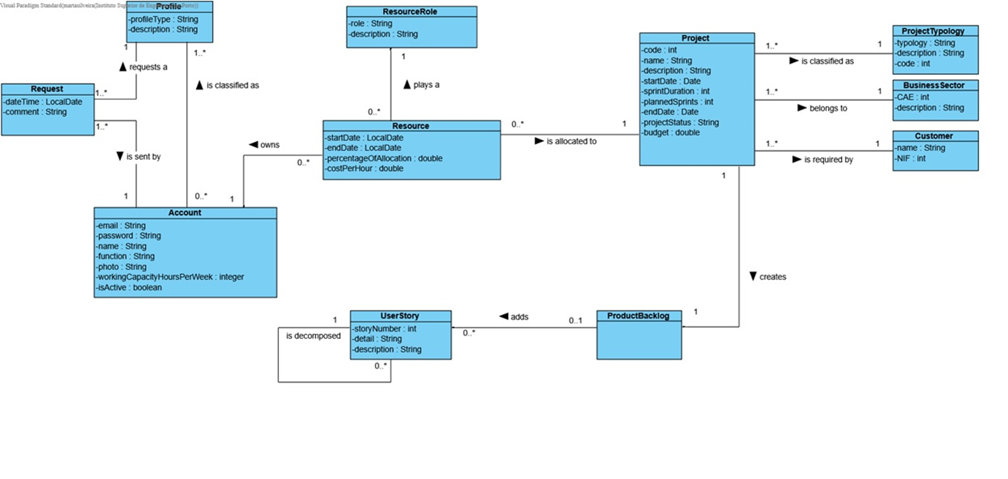
Modelo de Domínio

Slide 3
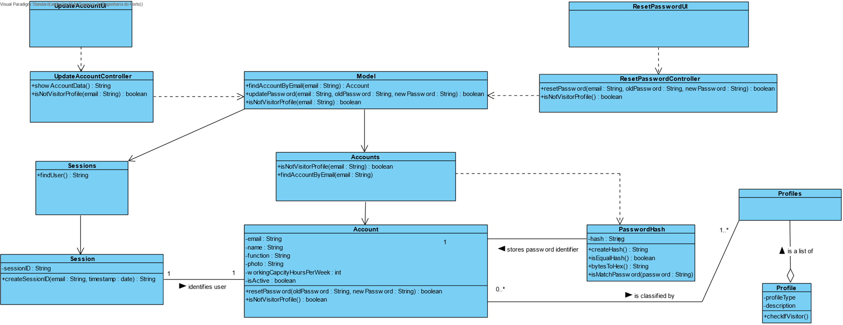
Diagrama de Classes #US010 & #US011

Slide 4
Diagrama de Classes #US010 & #US011

Slide 5
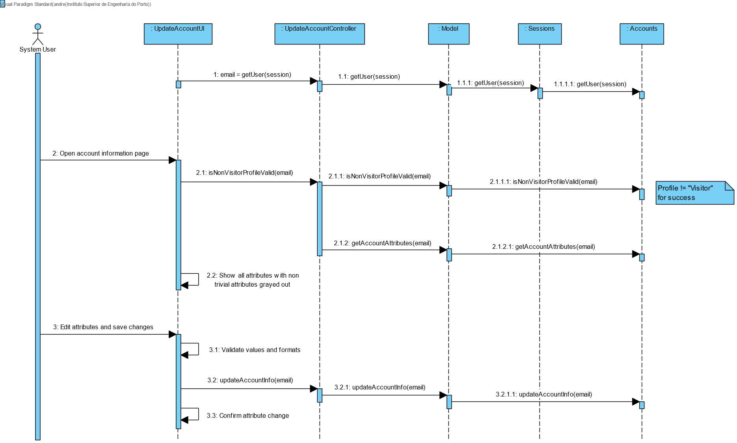
Diagrama de Sequencia #US010

